Slide 1
KATALON STUDIO
Katalon Studio es una herramienta gratuita para automatización de pruebas sobre aplicaciones web y móviles.
Katalon Studio permite que los usuarios con menos experiencia en programación trabajen sin esfuerzo al proporcionar un marco de automatización predefinido con cientos de palabras clave integradas, estos podrían ser los probadores con conocimientos técnicos limitados.
Katalon Studio esconde todas las complejidades técnicas detrás de la escena y proporciona una interfaz de usuario amigable con el modo manual (el usuario puede arrastrar y soltar, seleccionar palabras clave y probar objetos para formar pasos de prueba), pero aún mantiene las armas necesarias para usuarios técnicamente más poderosos que pueden excavar más profundo en la codificación con el modo de guión que es totalmente compatible con las ventajas del desarrollo, como el resaltado de sintaxis, la sugerencia de código y la depuración.

Slide 2
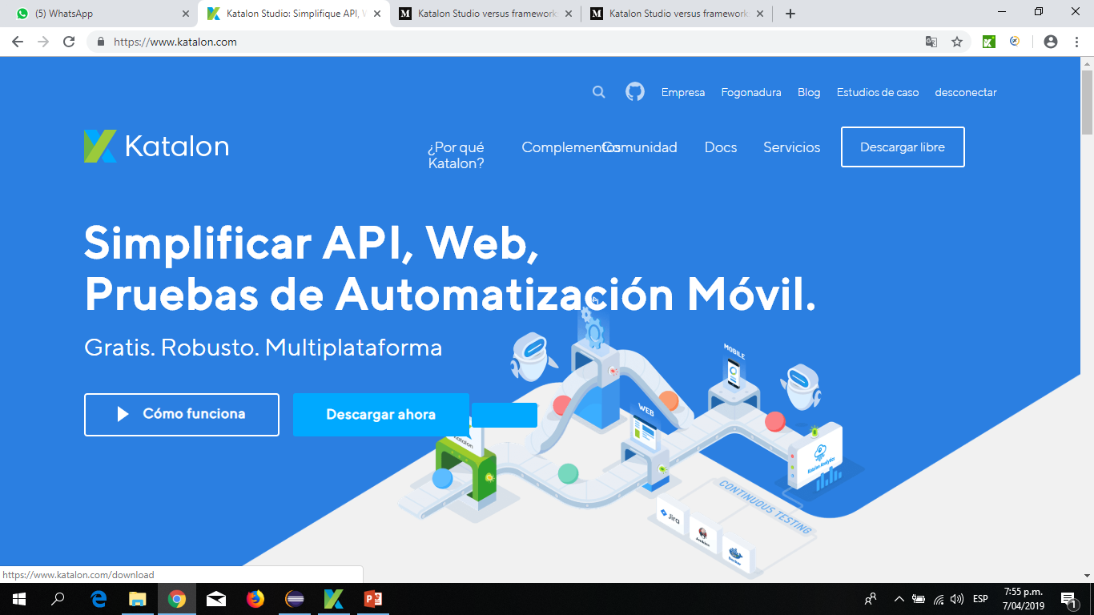
Para la instalación se ingresa a: https://www.katalon.com/ Se realiza la descarga
Configuración del entorno
Primero debe verificar si su computadora cumple con los requisitos del sistema para automatizar el uso de Katalon Studio.
Para la automatización de la interfaz de usuario web , no se necesitan configuraciones adicionales, excepto asegurarse de que los navegadores necesarios estén instalados. Compruebe esta lista para todos los navegadores compatibles.

Slide 3
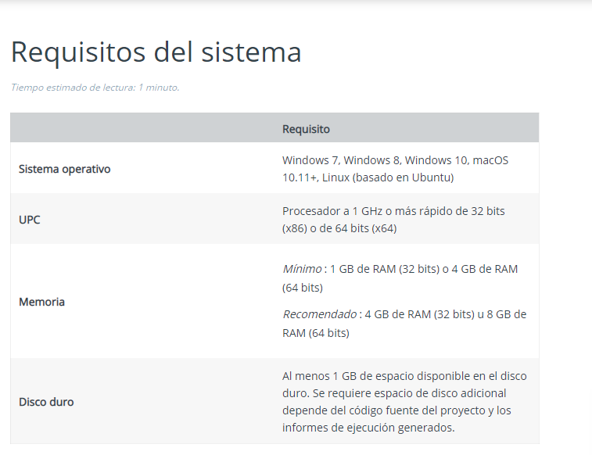

Slide 4
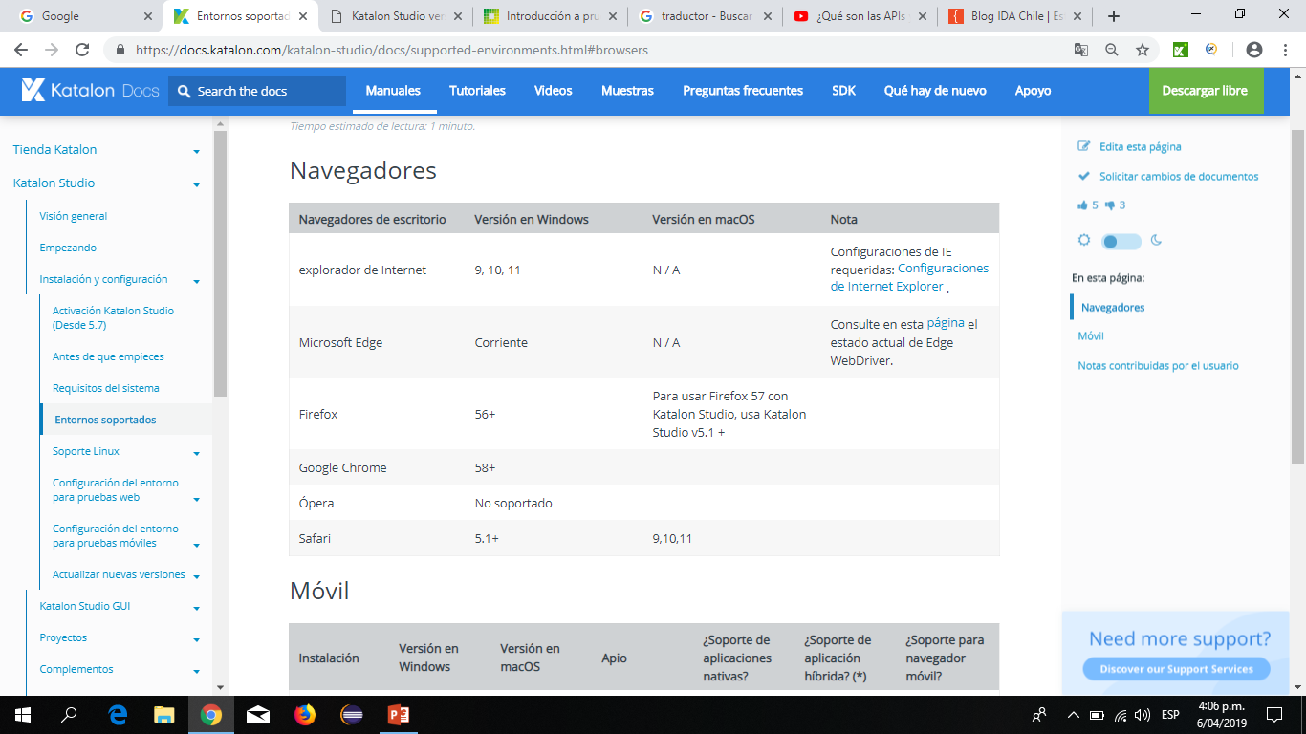

Slide 5
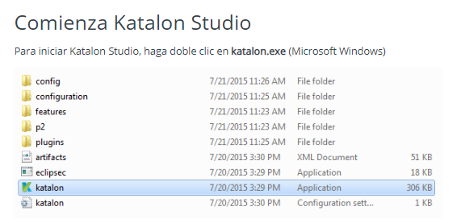

Slide 6
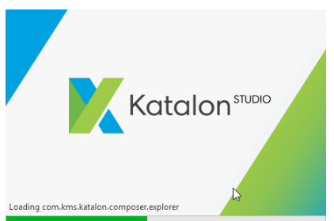
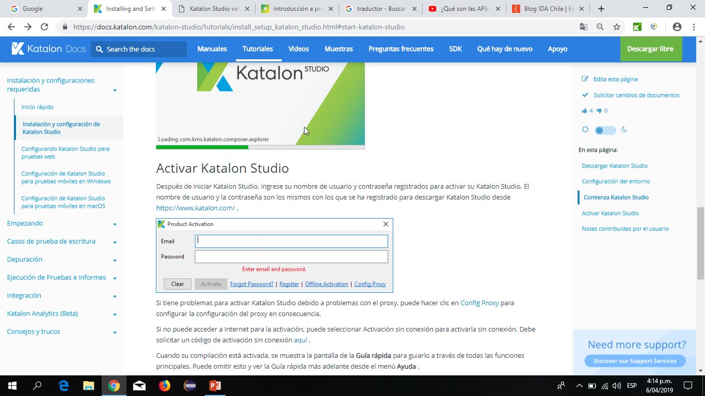
Una vez iniciada, la aplicación debe mostrar la pantalla de inicio similar a la siguiente captura de pantalla:
Después de iniciar Katalon Studio, ingrese su nombre de usuario y contraseña registrados para activar su Katalon Studio. El nombre de usuario y la contraseña son los mismos con los que se ha registrado para descargar Katalon Studio desde https://www.katalon.com/ .

Slide 7
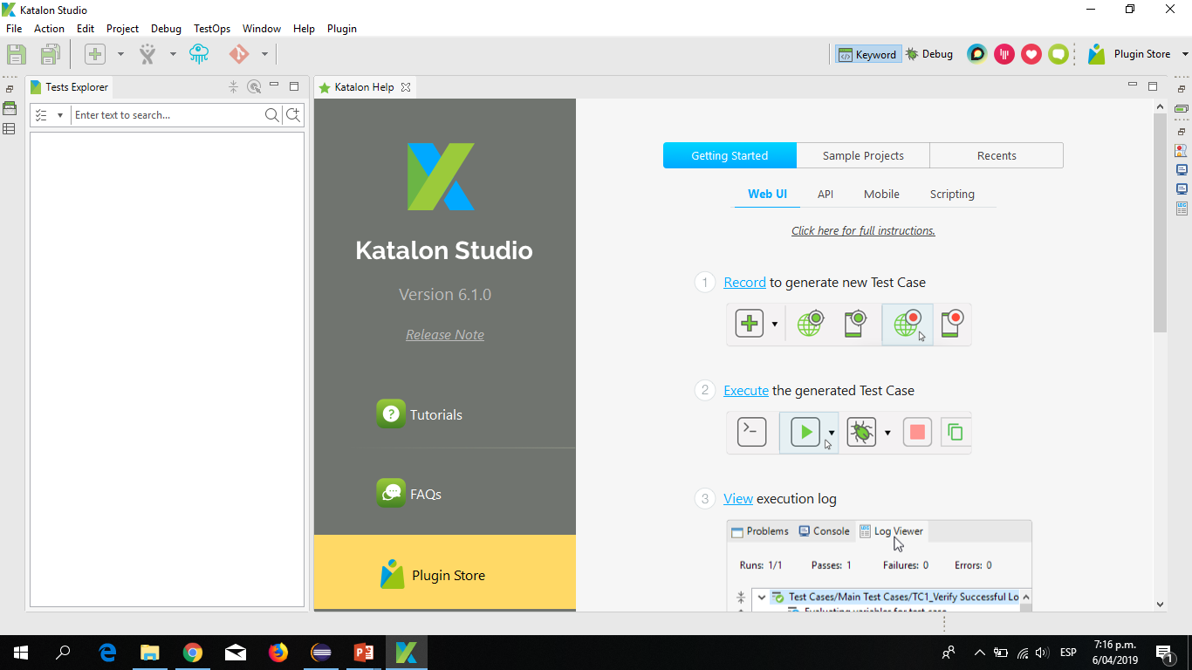

Slide 8
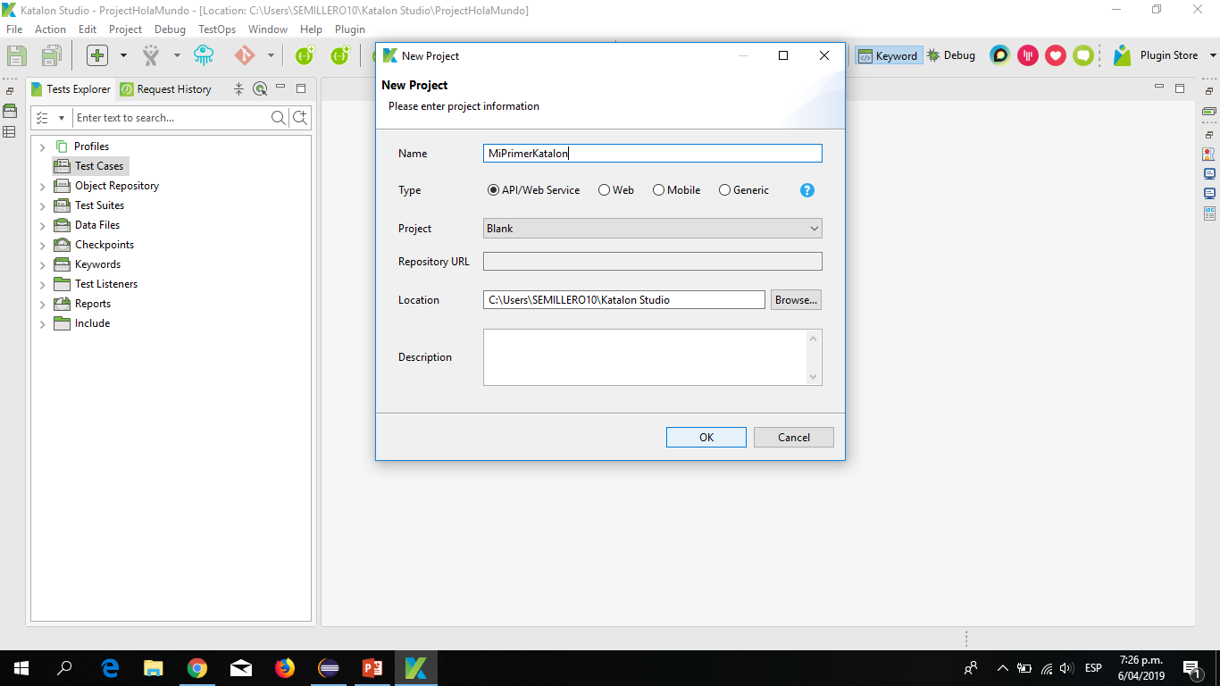

Slide 9
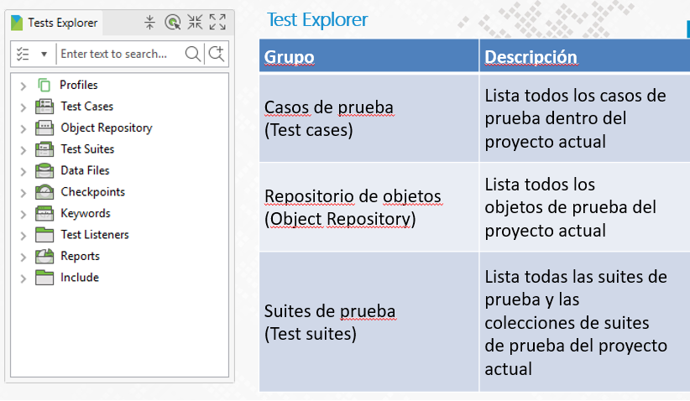

Slide 10
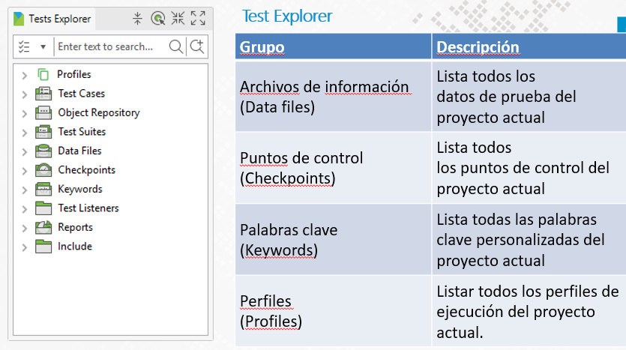

Slide 11
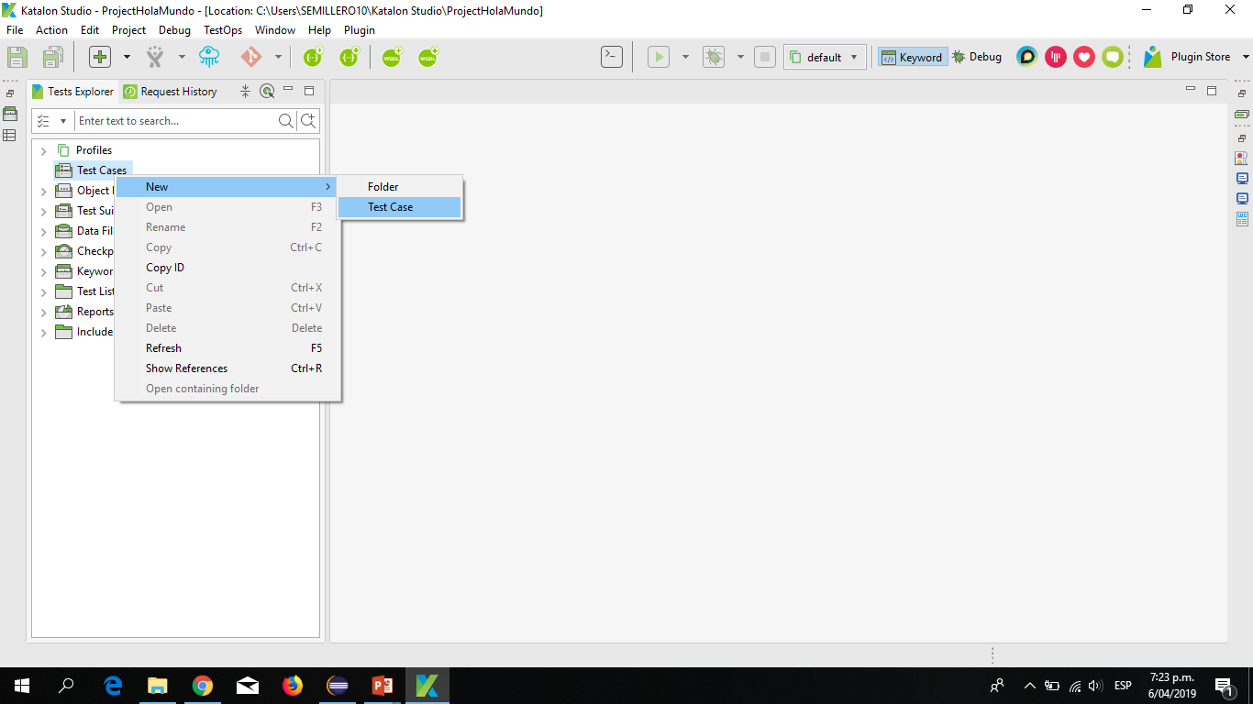

Slide 12
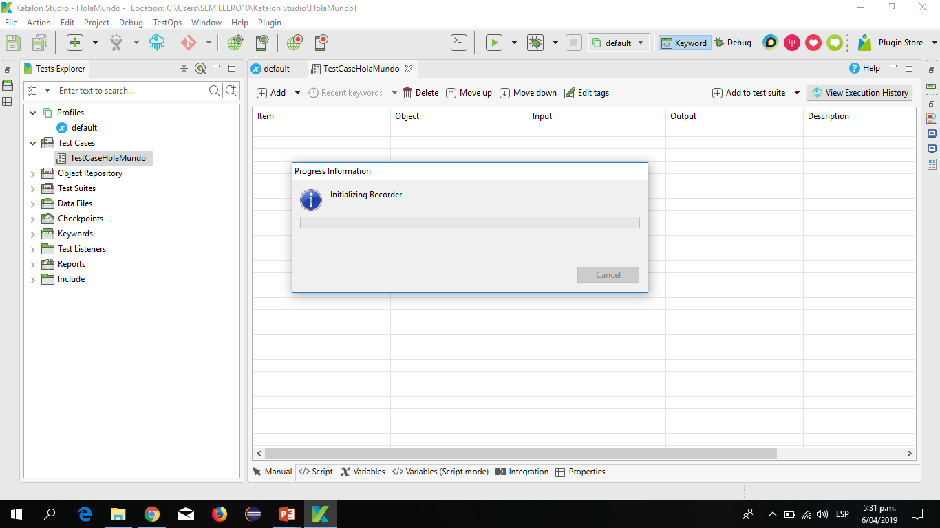

Slide 13
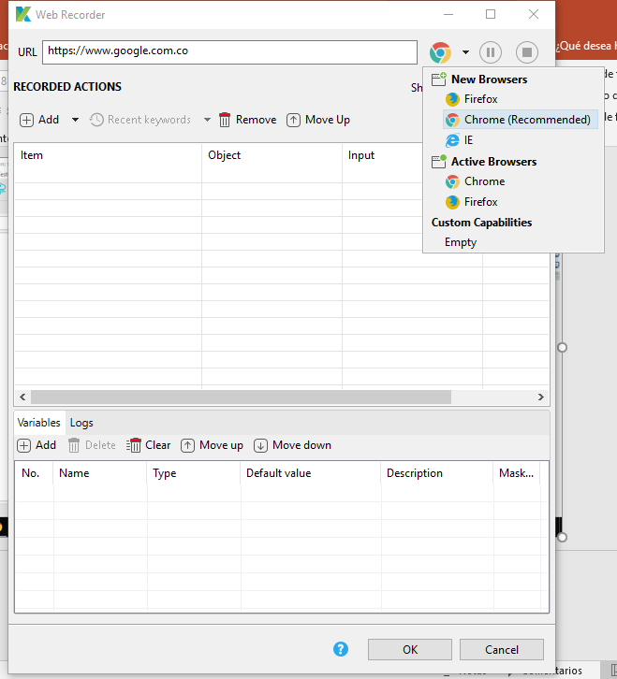

Slide 14
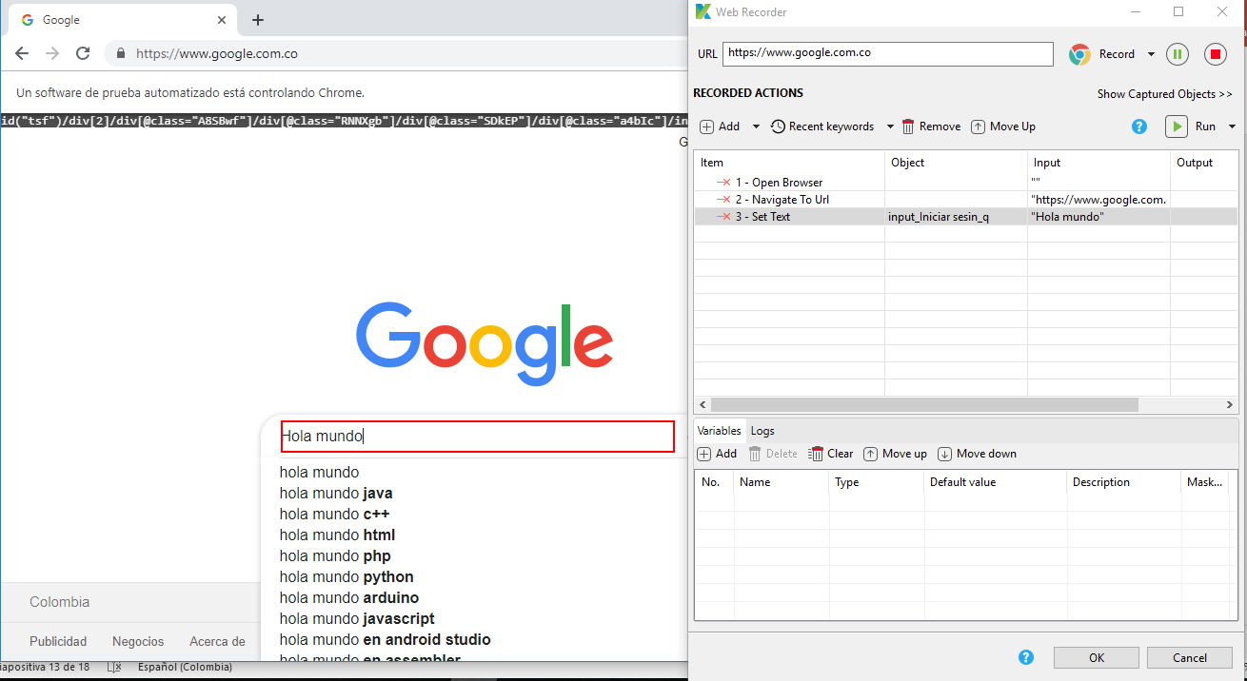

Slide 15
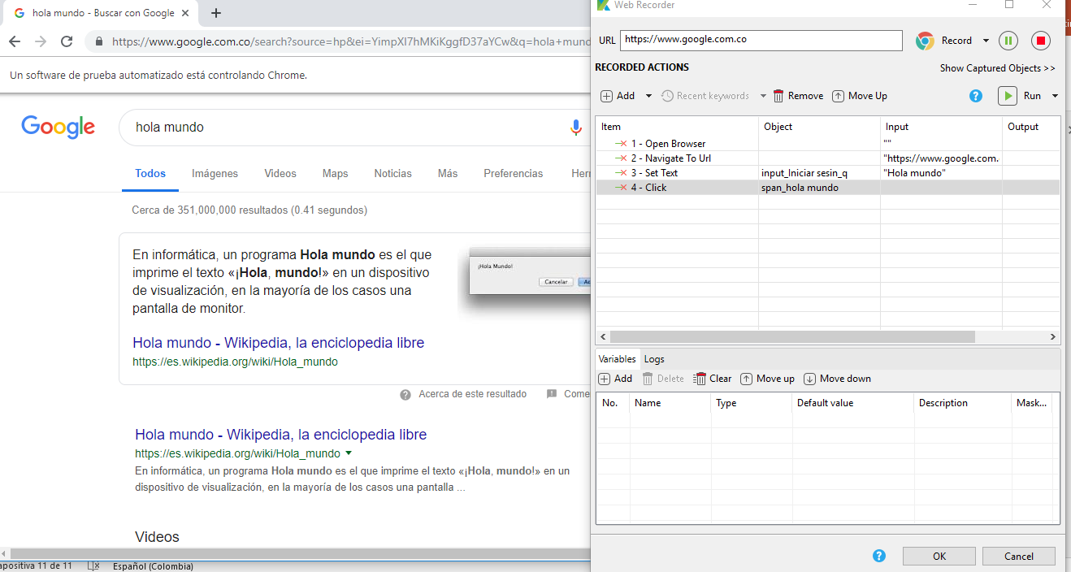

Slide 16
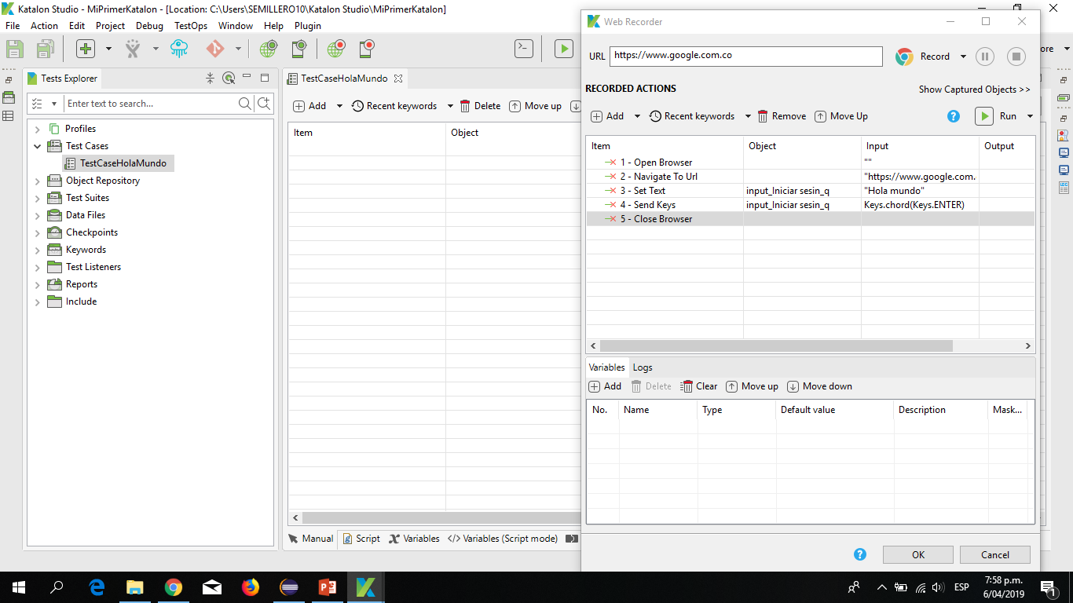

Slide 17
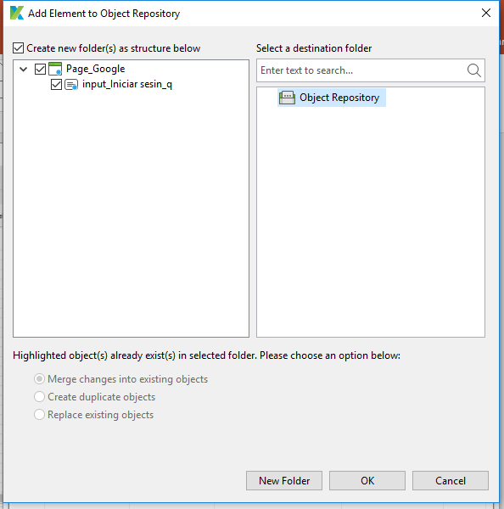

Slide 18
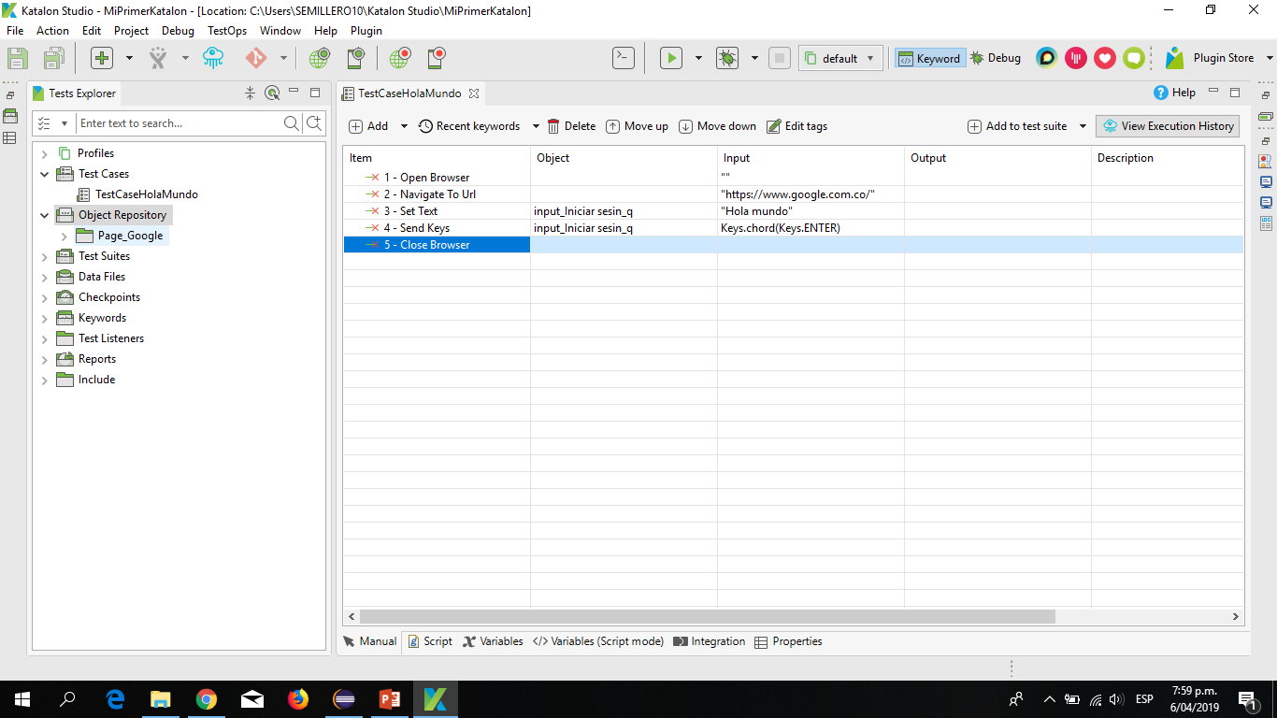

Slide 19
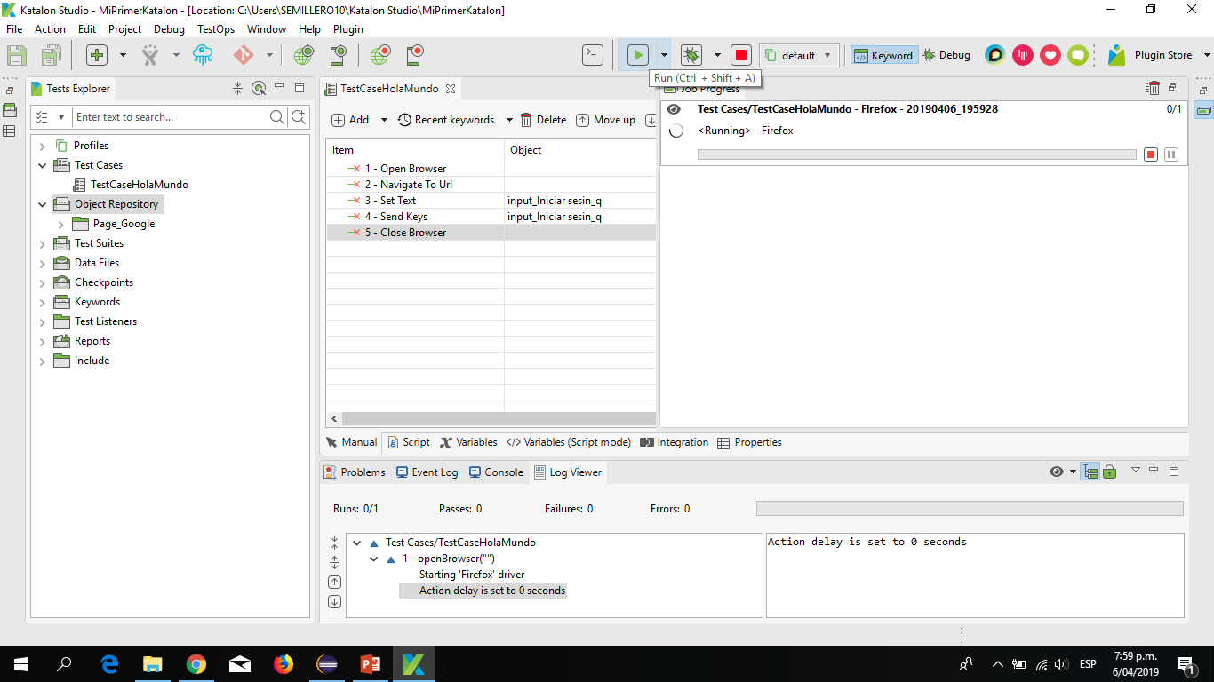

Slide 20
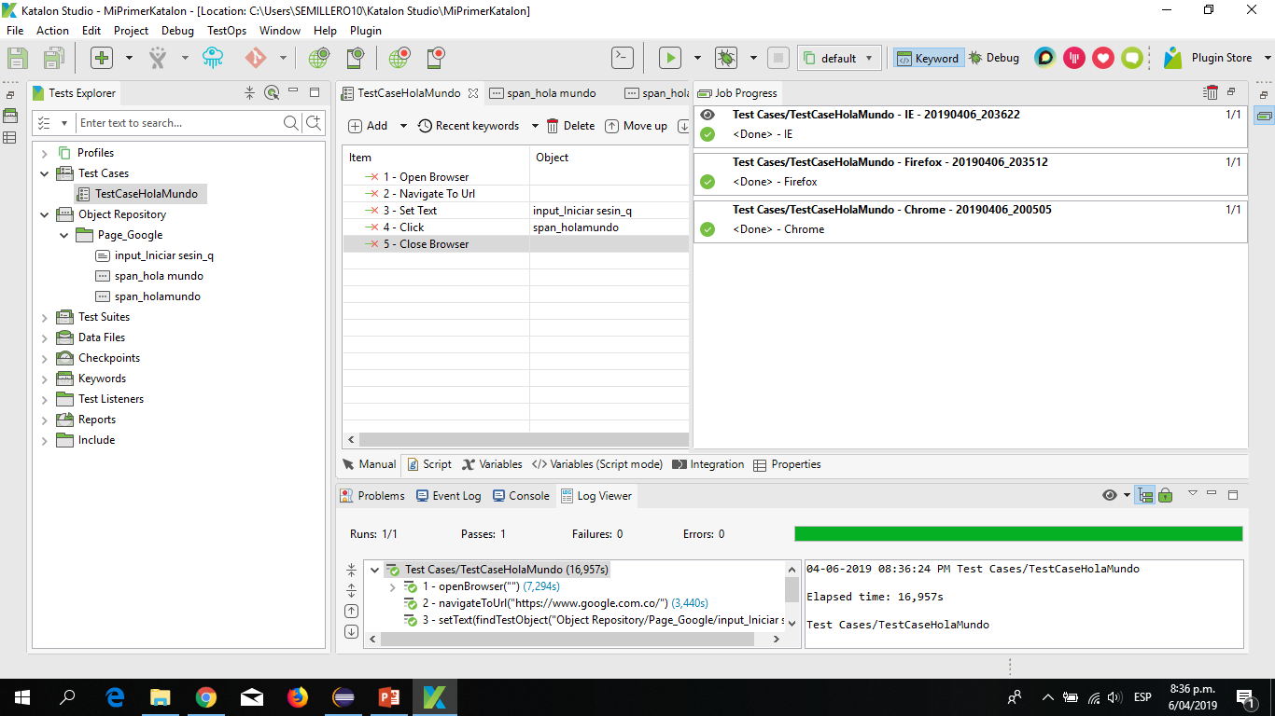

Slide 21
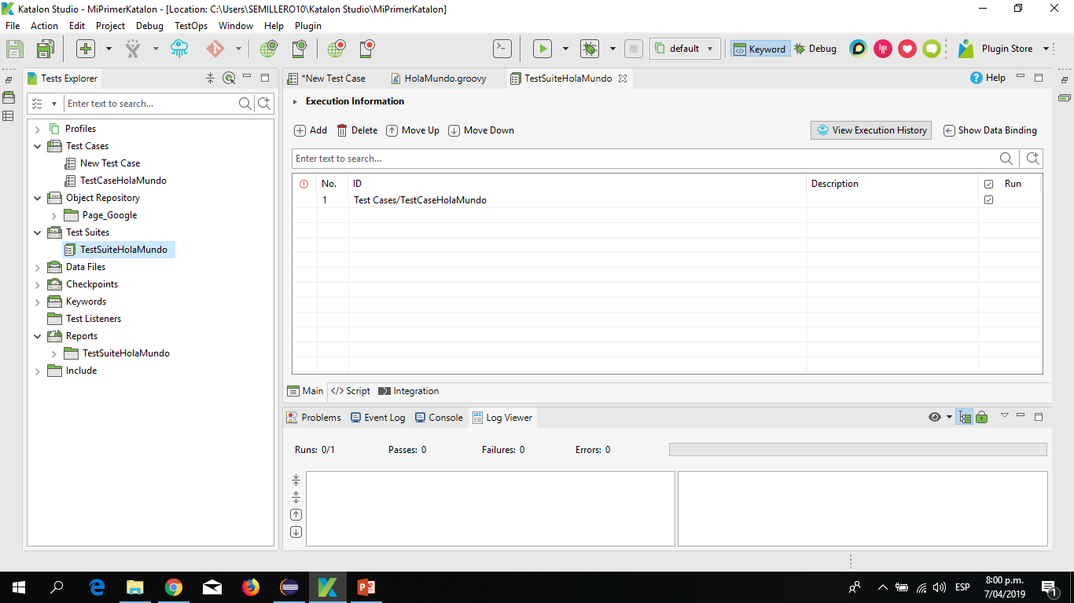
Notes:
Se crea un Test Suite llamando el Caso de prueba (se selecciona) y automáticamente se genera el reporte donde se puede visualizar información detallada del informe y hasta la imagen.

Slide 22
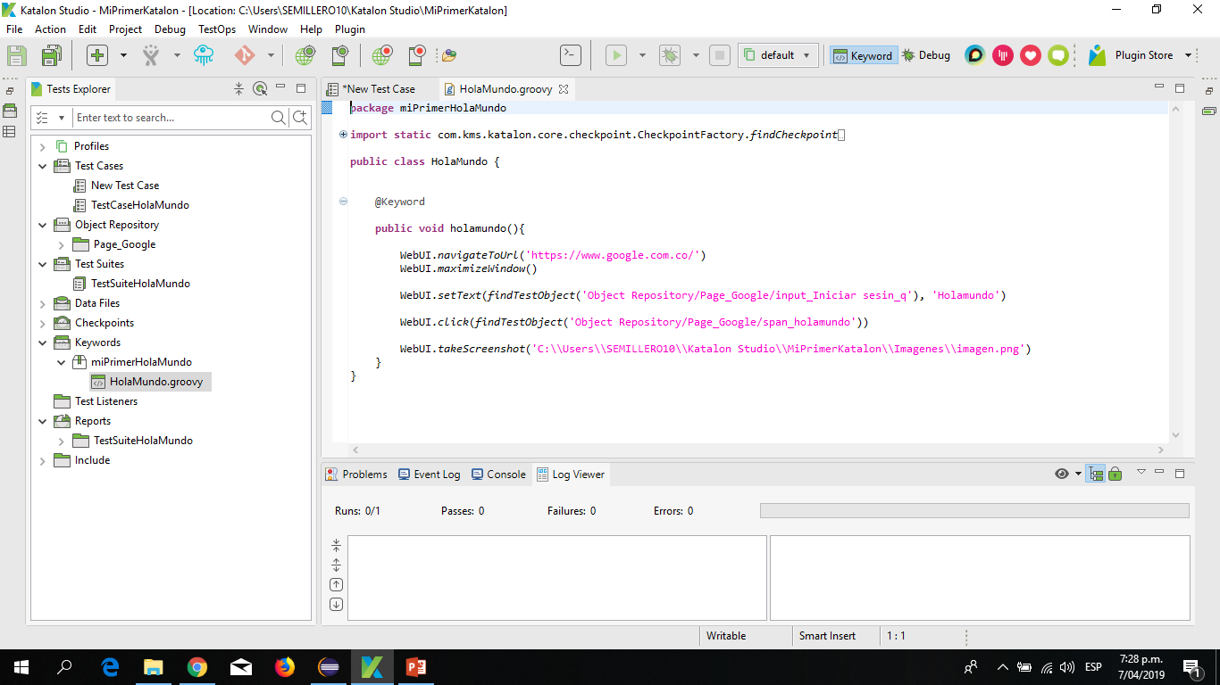
Genera un código en Groovy muy sencillo de retocar, básicamente elegir el método adecuado del la clase WebUI:
Notes:
Katalon Studio utiliza Groovy, un lenguaje construido sobre Java, y tiene que cargar muchas bibliotecas para analizar datos de prueba, probar objetos y registrar. Por lo tanto, puede ser un poco más lento en comparación con Java para casos de prueba largos con cientos de pasos.
Selenium y Appium son principalmente bibliotecas de pruebas automatizadas que son más adecuadas para probadores que poseen buenas habilidades de programación. Normalmente necesitarán usar un IDE como Eclipse o Visual Studio, para importar bibliotecas de Selenium y Appium (y ciertamente sus dependencias) en un proyecto de desarrollo, para instalar marcos de prueba de unidades necesarias como JUnit, NUnit y TestNG antes de comenzar a escribir un caso de prueba .

